Slide 1

Website đặt phòng khách sạn
- Final Project Proposal -
Giảng viên : Dương Hữu Phúc

Slide 2

1
2
GIỚI THIỆU VỀ ĐỀ TÀI
SƠ ĐỒ USER CASE
MỤC LỤC
3
4
SƠ ĐỒ ERD
NỀN TẢNG LẬP TRÌNH DỰ KIẾN

Slide 3
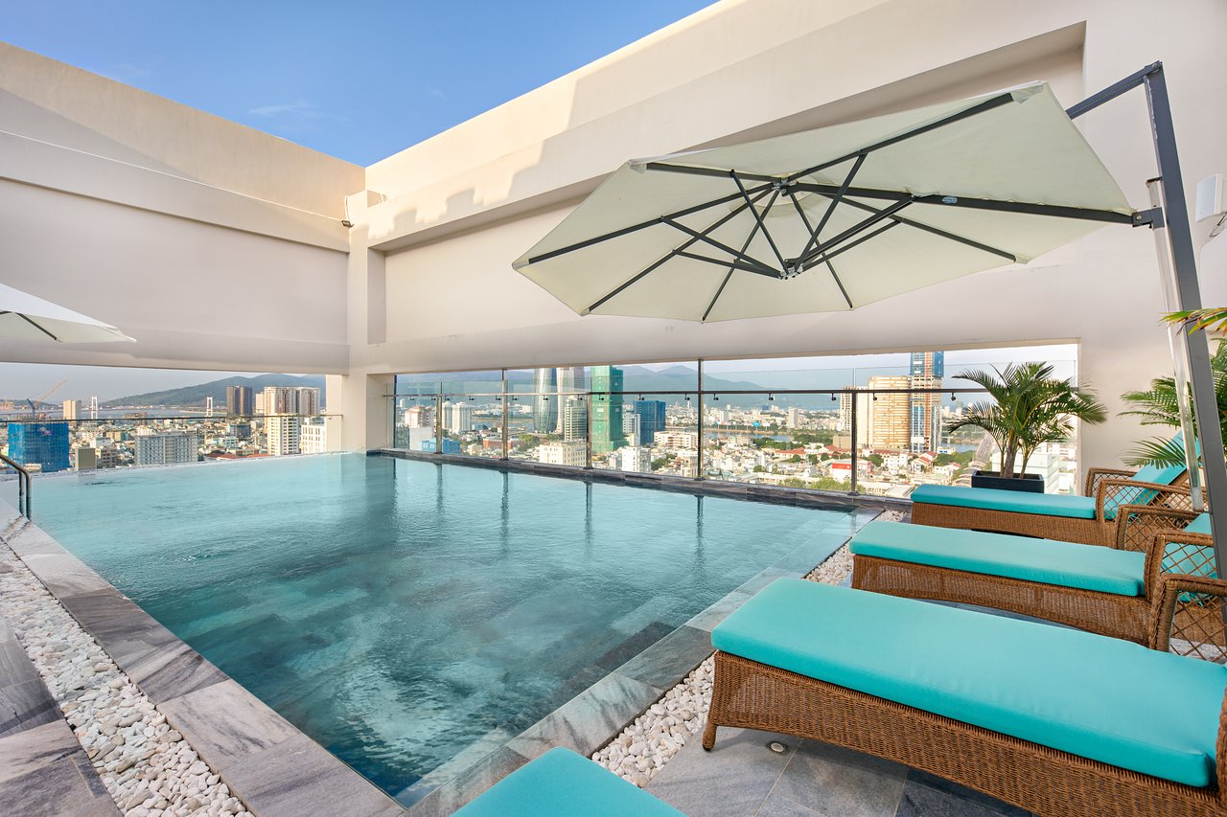
01
Giới thiệu đề tài

Slide 4


BOOKING HOTEL
Website đặt phòng khách sạn

Slide 5
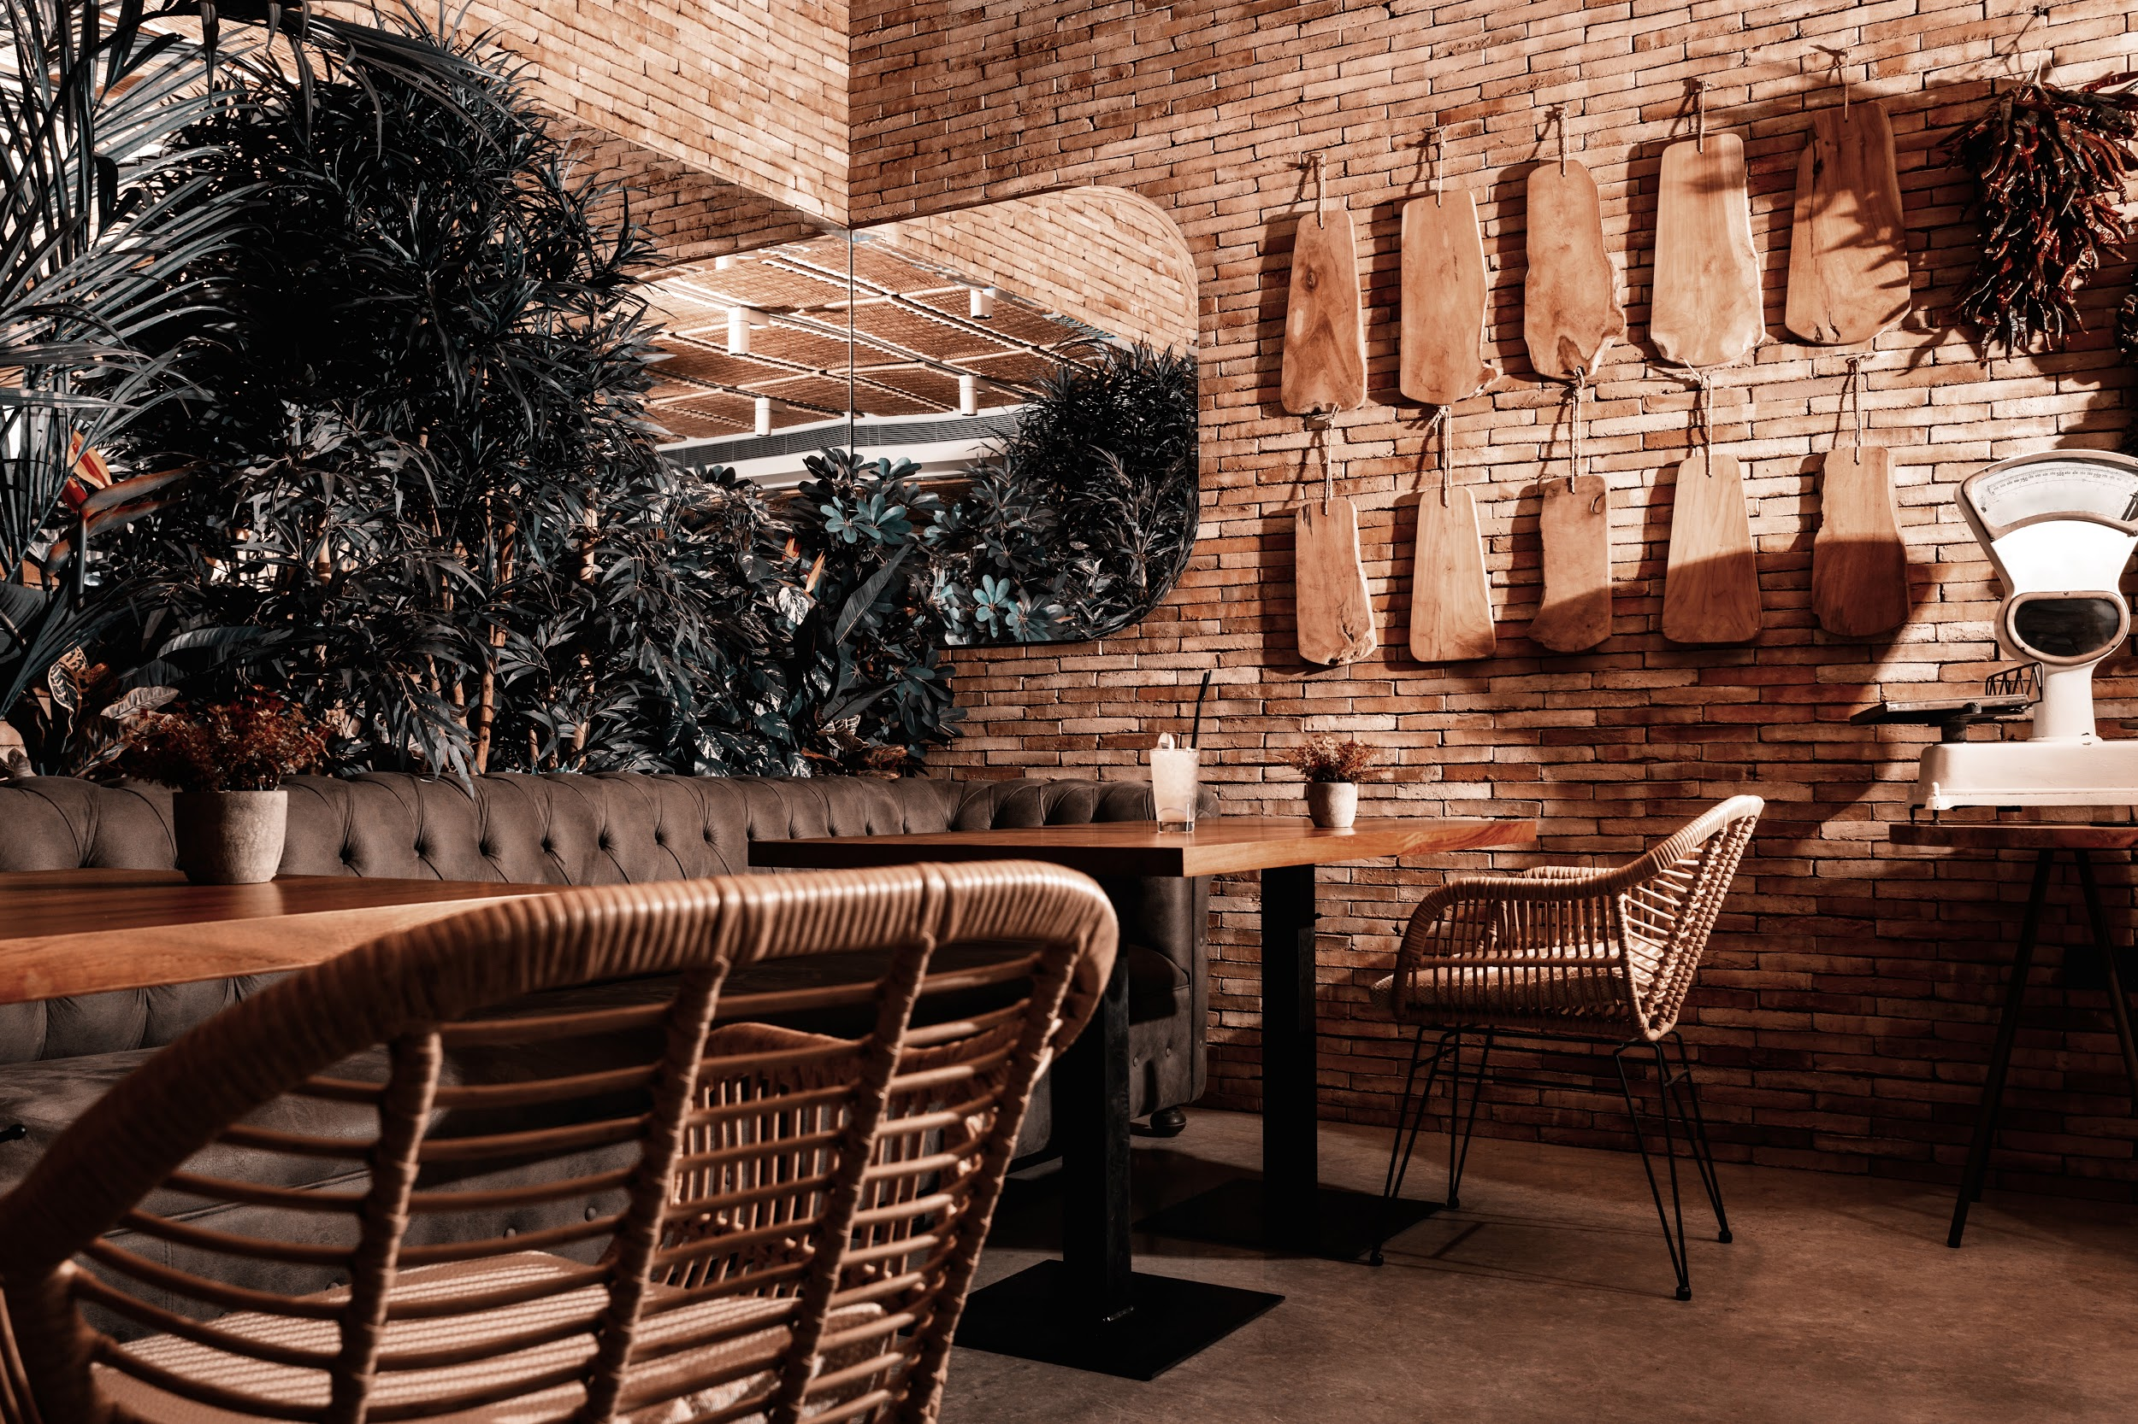


OUR STORY
Đặt phòng khách sạn
Website thuộc một công ty khách sạn có nhiều
chi nhánh

Slide 6
OUR STORY
Đặt phòng khách sạn
Giúp khách hàng đặt phòng
trước khi đến

Slide 7
Mô hình O2O

Slide 8
Web đặt phòng
Agoda
1
Traveloka
2
Booking
3
Dulichviet
4

Slide 9
OUR STORY
Đặt phòng khách sạn
Quy Trình nghiệp vụ

Slide 10
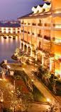
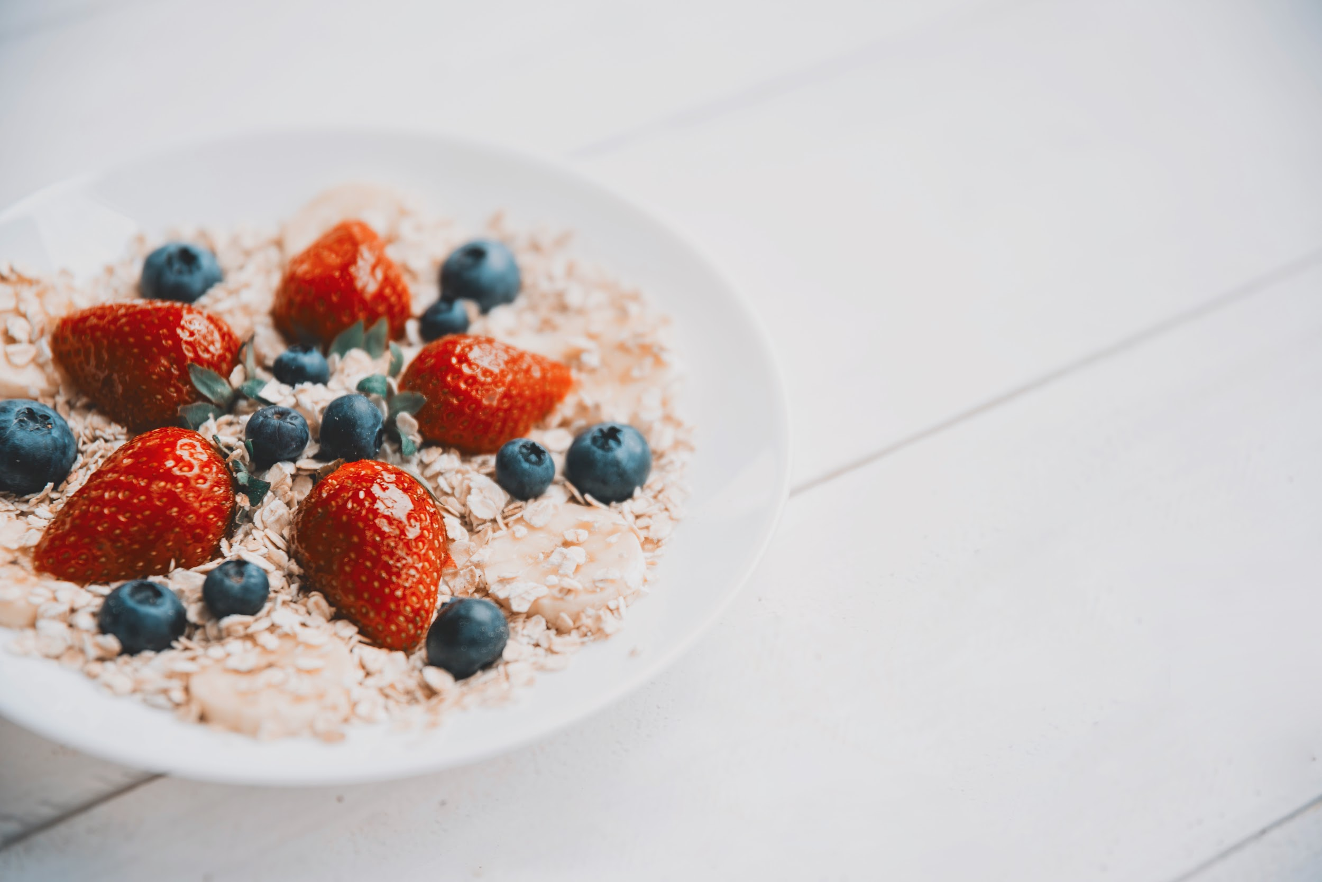
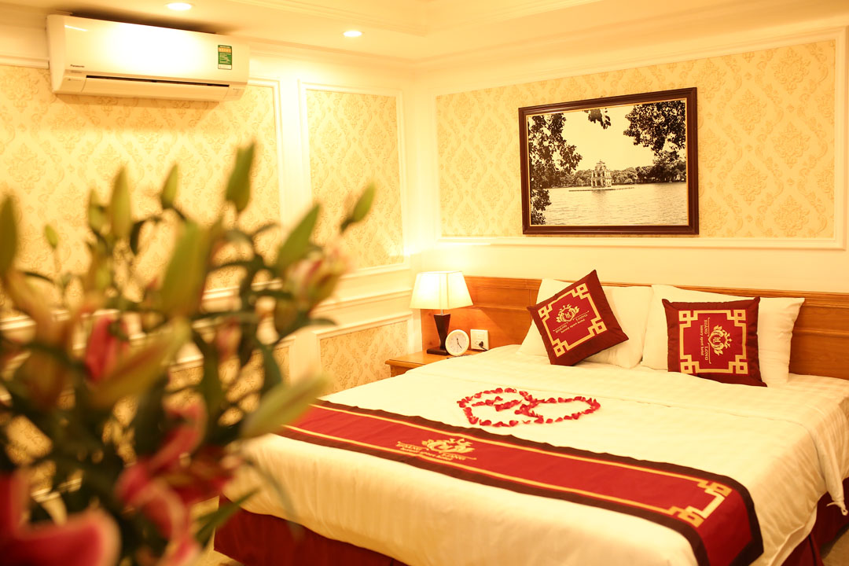
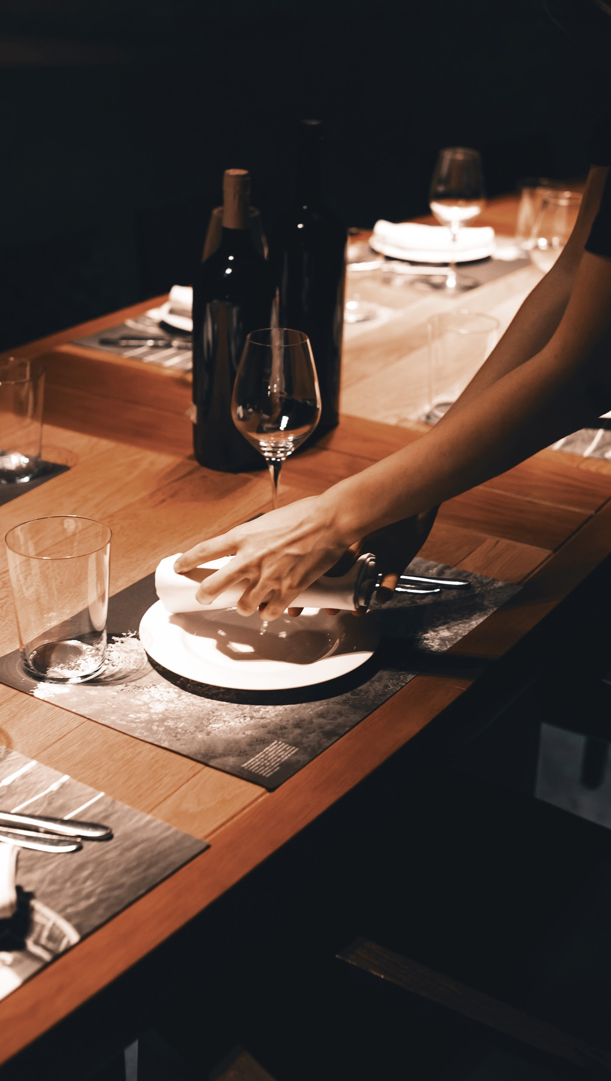
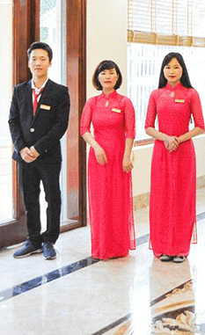
Thông tin
Tổng quan
khách sạn
Xem thông tin các loại phòng
Đặt phòng
Chat Online

Slide 11
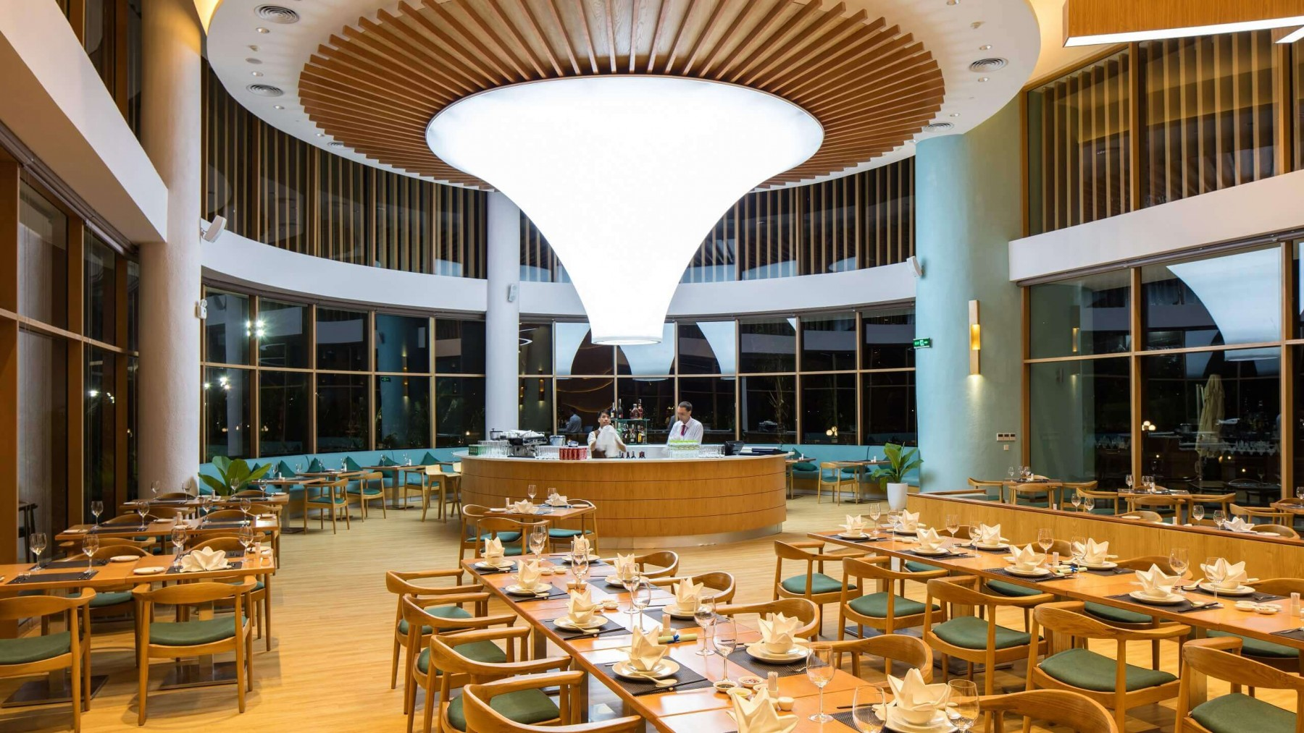
02
Sơ đồ User case

Slide 12
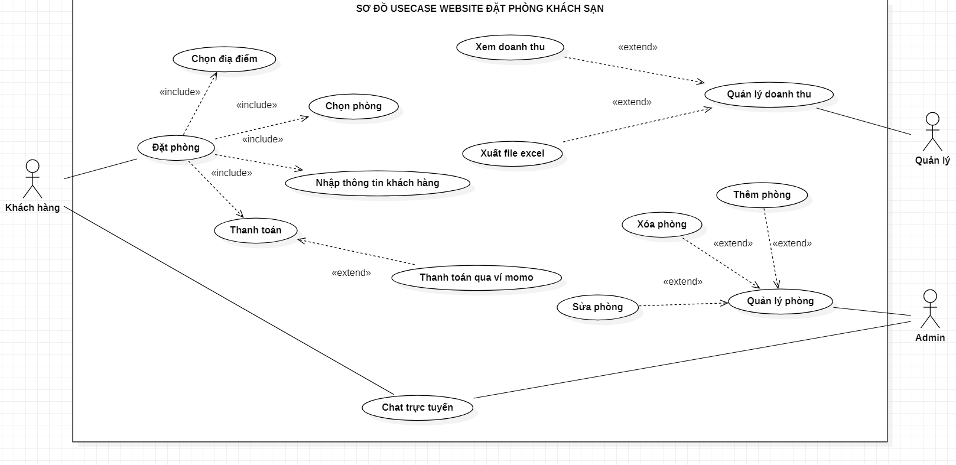
Sơ đồ User case

Slide 13
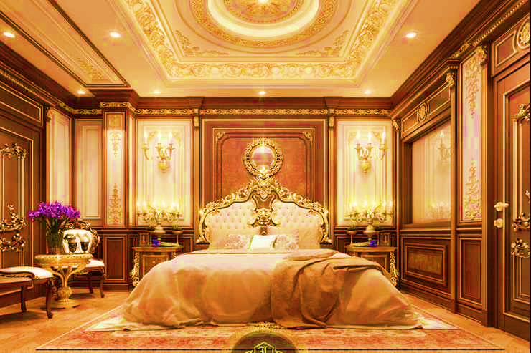
03
Sơ đồ ERD

Slide 14
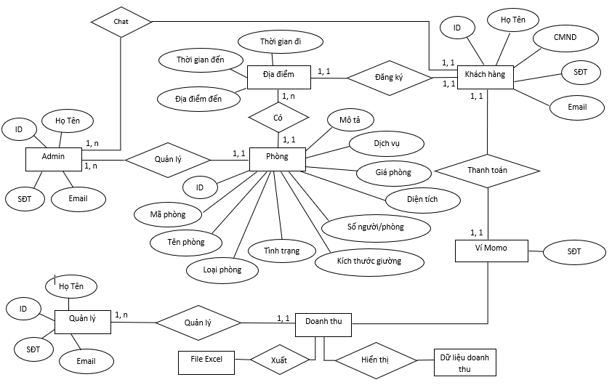
Sơ đồ ERD

Slide 15
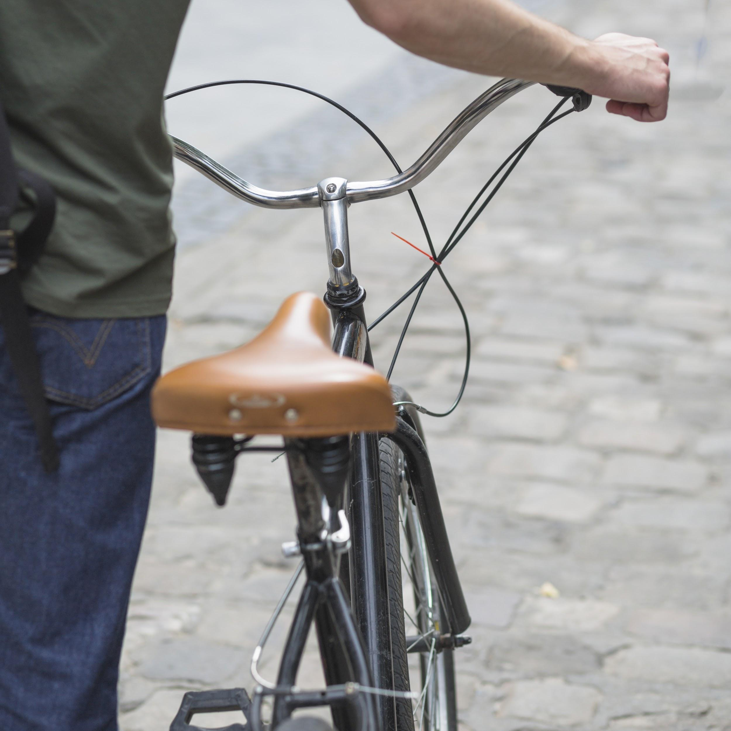
Nền tảng lập trình dự kiến
04

Slide 16
Framework
Python
1
Anaconda
Flask
2
Backend
MySQL
3
Xampp

Slide 17
Framework
HTML
Fontend
JS
CSS

Slide 18


Flask
Python
Là ngôn ngữ lập trình trong framework
Là thư viện để xây dựng web trong python

Slide 19
Anaconda
- Là nền tảng
(Platform)
- Sử dụng
để tạo môi trường Python

Slide 20

Thanks
Does anyone have any questions?
Phạm Thành Phương
Nhan Thị Kim Tiên
Trần Thanh Duy

